Slide 1

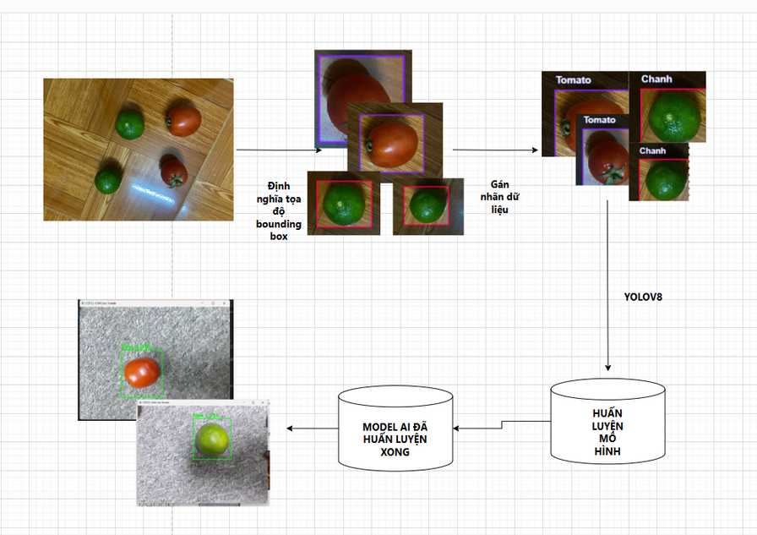
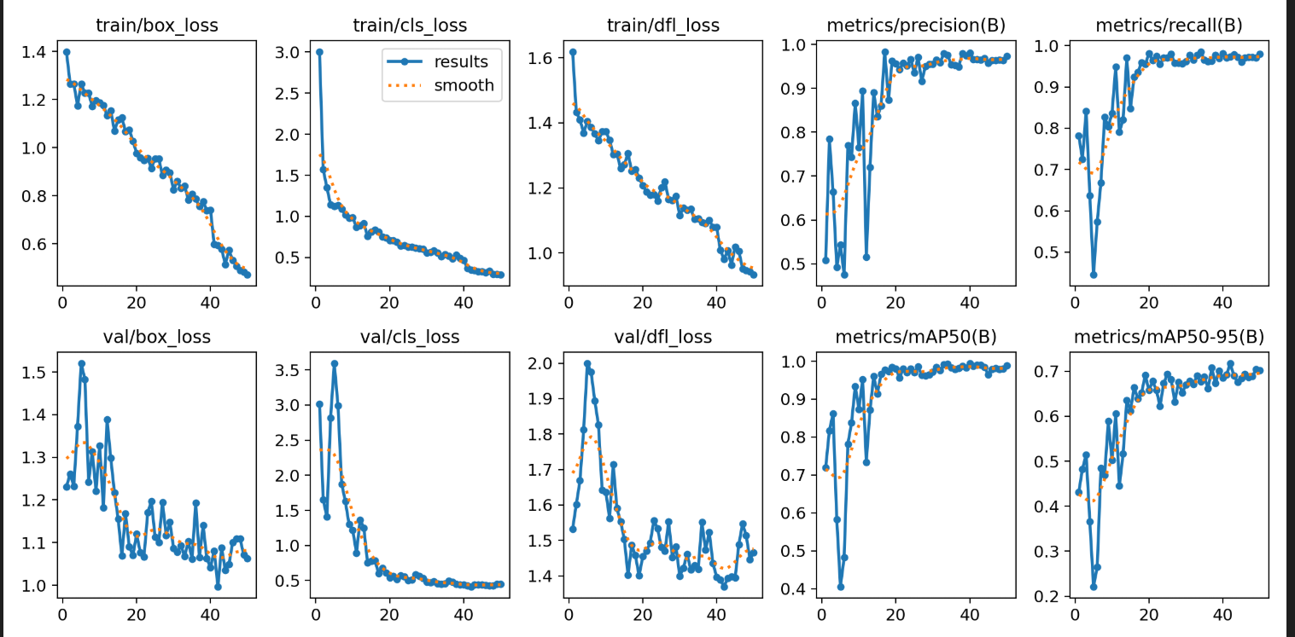
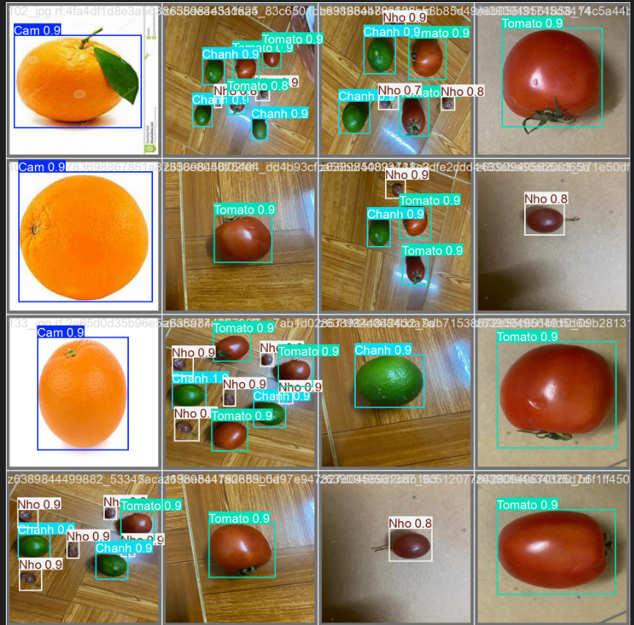
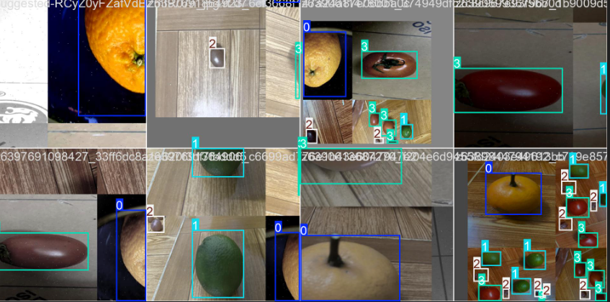
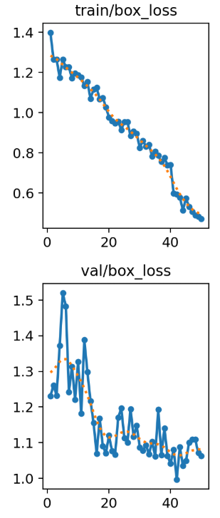
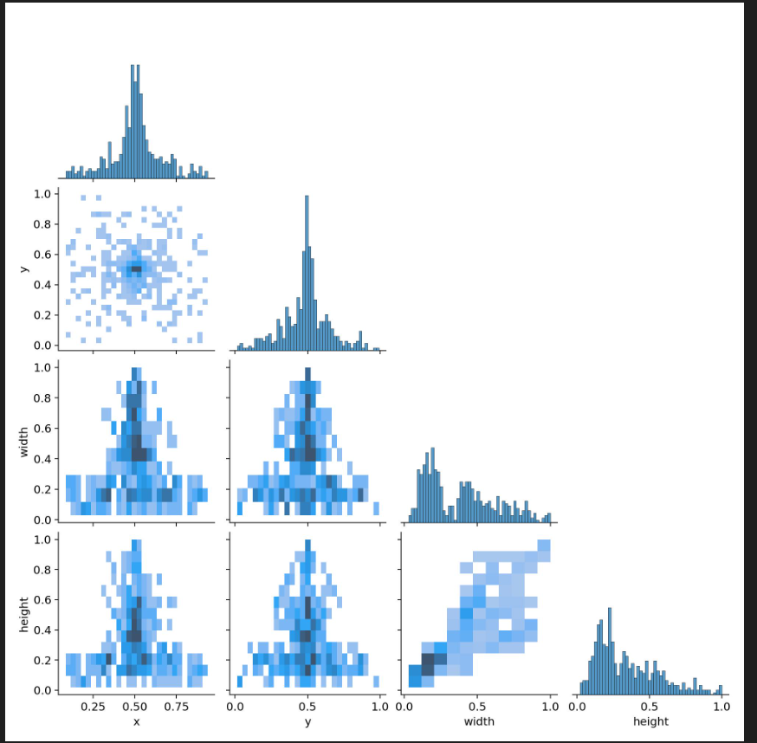
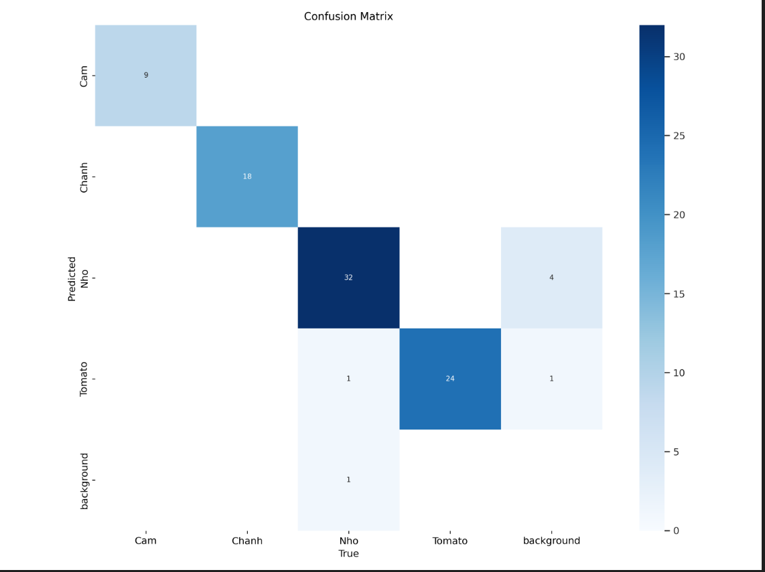
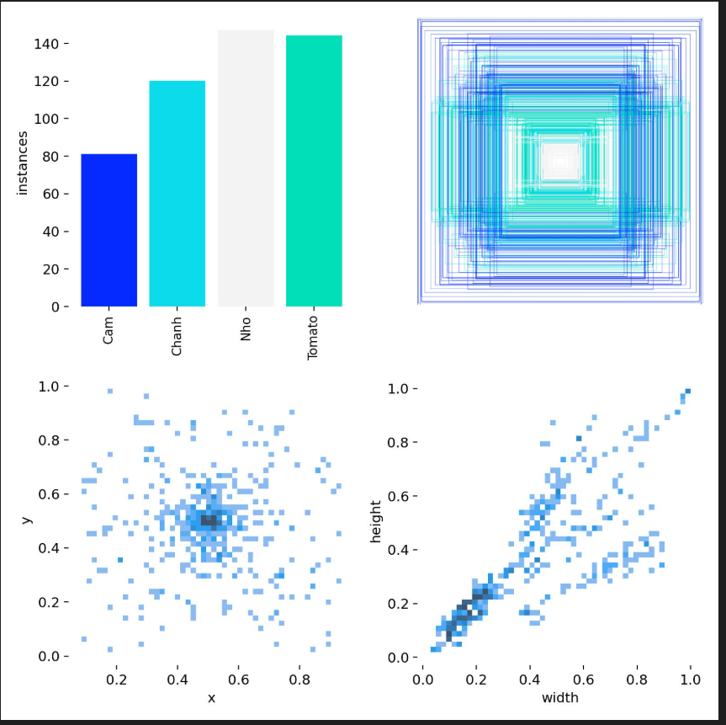
TRƯỜNG ĐẠI HỌC ĐẠI NAM
KHOA CÔNG NGHỆ THÔNG TIN
ĐỀ TÀI: Fruit classification using YOLOV8
Vu Tai Sang, Bui Duy Anh, Tran Le Bao Long, Pham Duc Long
² Dainam University, Hanoi, Vietnam
Github: https://github.com/tuan-tho/nhan-dang-hanh-vi-con-nguoi.git
Introdution
Structure
Fruit classification using YOLOV8:
Automatically classify fruits from real-time images or videos with high precision.
It is used in intelligent agriculture, food quality control and automated retail system.
Contributions
Apply YOLOv8 to fruit classification problems, taking advantage of processing speed and multi-layer overlapping object recognition.
Integrate data preprocessing to convert fruit images into the optimal format of YOLOv8, reducing noise and improving accuracy under complex lighting conditions.
Proposed methods
Dataset
Results
Các Phương Pháp Đề Xuất của YOLOv8 trong Phân Loại Hoa Quả
trực tiếp dự đoán tọa độ bounding box giảm độ phức tạp và tăng độ chính xác cho đối tượng có hình dạng đa dạng như hoa quả.
CIoU Loss (Complete IoU Loss) cho dự đoán bounding box, xử lý tốt trường hợp hoa quả chồng lấn.
Thu thập ảnh hoa quả từ nhiều nguồn: drone, camera nhà máy, điện thoại thông minh.
Tập dữ liệu hoa quả tự thu:
Tập ảnh dữ liệu hoa quả
4 loại quả
Result
Attribute | Quantity
Classes | 4
Valid set | 46
Training set | 309
Testing set | 15
biểu đồ phân tán (scatter plot)
Confusion matrix
Biểu đồ phân phối confident score
Conclusions and future works
Conclusions:
Hệ thống có thể nhận diện và phân loại hoa quả với độ chính xác cao.
Việc sử dụng ESP32-CAM giúp tự động nhận diện mà không cần cảm biến vật lý.
Future works:
Cải thiện tốc độ xử lý, Mở rộng mô hình nhận diện, Nâng cấp hệ thống phần cứng, Tích hợp IoT và giám sát từ xa.

Slide 2

GITHUB-CNTT1602-PHANLOAIHOAQUA

